Slide 1
duo Di Mosole-Neuhauser Ganadores del concurso internacional "Opus artis París 2021
Serge Di Mosole
Christophe Neuhauser

Slide 2
Biographie Serge Di Mosole
Primer premio del CNR de Toulouse y primer premio de música de cámara en las clases de Marc Franceries y Paul Ferret, Serge Di Mosole amplía su horizonte musical trabajando con el maestro cubano Manuel Barrueco y recibirá de sus manos el diploma internacional de interpretación. Paralelamente a su carrera como concertista y docente, contribuye a ampliar el repertorio guitarrístico, sus composiciones son publicadas por Ediciones Soldano y Productions d'oz (Canadá y territorio americano) algunas piezas didácticas son seleccionadas por la FFEM y CMF para concurso para conservatorios y escuelas de música.Estas obras están dedicadas a artistas reconocidos con prólogos como "Sergio y Odair Assad", "Arnaud Dumond", "Jorge Cardoso", "Eric Franceries", "Raul Maldonado", "Antonio Lauro", "el dúo Themis", " Alexandre Bernoud" y se citan regularmente en la "revista de guitarra clásica" de Francia y en la "revista de guitarra clásica" de los Estados Unidos.En (1994) se editó un primer CD dedicado a los compositores hispanoamericanos, que fue muy bien recibido en la revista "les cahiers de la guitar".Al año siguiente se forma el dúo y seguirán varias giras de conciertos en Francia y próximamente en Canadá, un primer CD (2014) que lleva el título "de Bach a Piazzolla" recibe una muy buena acogida en "revista de guitarra clásica".Paralelamente de 2006 a 2010, sus composiciones ilustraron los documentales de FR3 "raíces y alas". Lanzamiento en 2018 de su último álbum doble de 60 composiciones, muy buenas críticas en "revista de guitarra clásica".En 2019 ediciones IMD "difusión musical internacional" la incluyeron en su catálogo para América Latina y Japón,

Slide 3
Biographie Christophe Neuhauser
Christophe Neuhauser se unió a la clase del Maestro Alexandre Lagoya en el CNSM de París en la que ganó el primer premio.Perfeccionó su arte trabajando con prestigiosos guitarristas como "Alirio Diaz", "Léo Brouwer".Su primer CD dedicado a los compositores hispanoamericanos nos lleva tras los pasos de Francisco Tárrega, Heitor Villa Lobos, Isaac Albeniz y tantos otros grandes nombres de la historia de la guitarra. Este discípulo de Alejandro se hará notar durante el concierto dedicado a Joaquim Rodrigo. interpretando "la fantasía para un caballero", el "concierto de aranjuez" acompañado por la orquesta "movimiento 12".Desde hace 25 años formando el dúo Di Mosole-Neuhauser, tocarán con la Orquesta de la Universidad de Toulouse el concierto para dos guitarras en Sol de Antonio Vivaldi.En 2014 graba con Serge Di Mosole el CD "de Bach a Piazzolla" en el programa de obras de Soler, Scarlatti, Bach, Handel, Sor, Granados, De Falla, Cardoso, Piazzolla.Estas composiciones están publicadas por Ediciones Soldano.

Slide 4
Sponsor « Royal classic string »

Slide 5
Interview "Musicoguia magazine" Spain-sponsor "Royal classic string"
http://www.musicoguia.com/la-guitare-classique-pour-le-duo-di-mosole-neuhauser/
http://www.royalclassics.com/catalogo_artista_detalle.htm?idioma=es&id=53

Slide 6
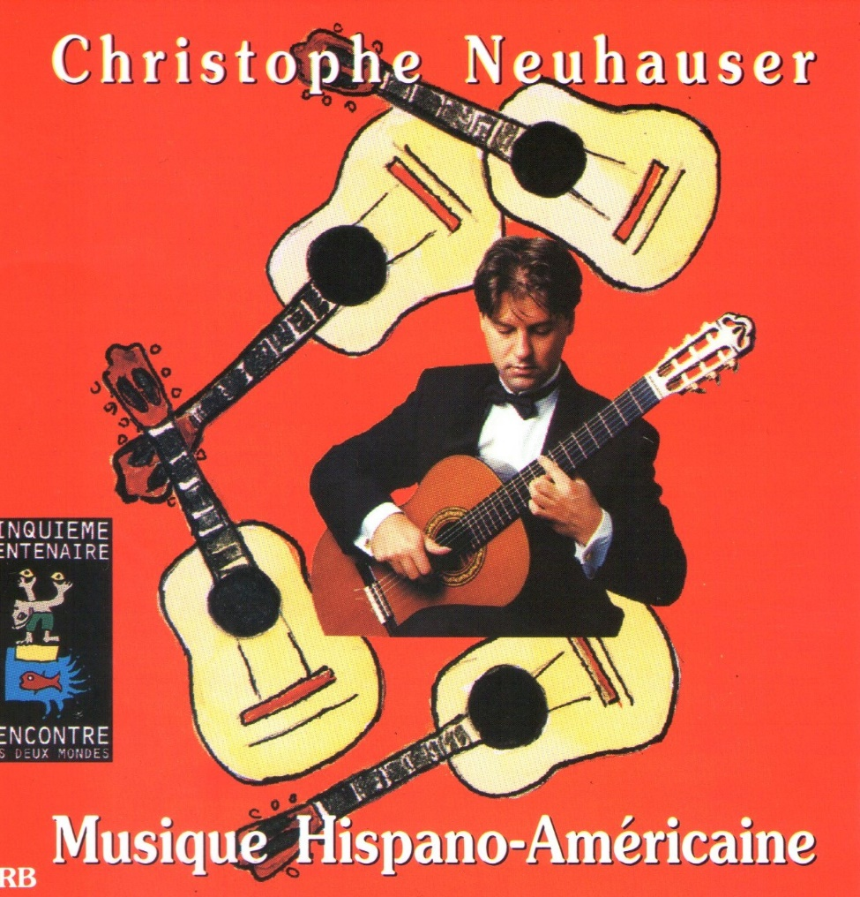
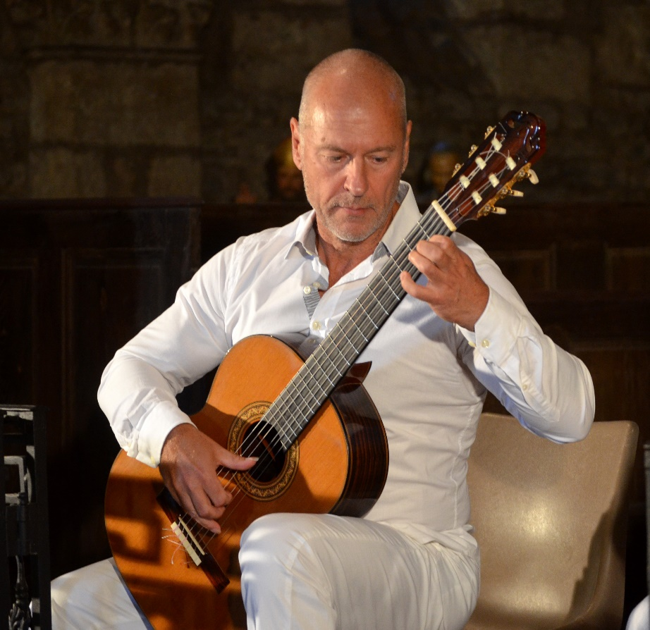
Cd Solo Christophe Neuhauser Albeniz-Rodrigo-Tarrega-Malats- Lauro-Lobos-Pernambuco-Ponce Semenzato-Cabral-Neuhauser
Christophe Neuhauser mejilla:
Albeniz-Rodrigo-Tarrega-Lobos-Malats- Lauro-Pernambuco-Ponce-Semenzato-Cabral-Neuhauser

Slide 7
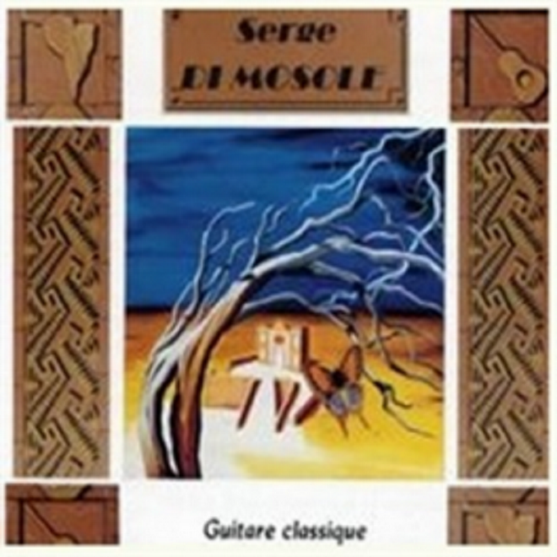
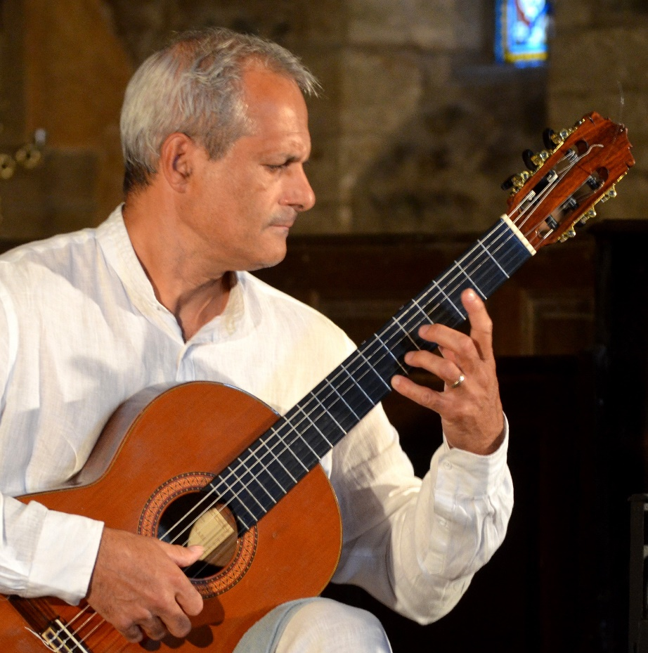
Cd Solo Serge Di Mosole Lobos-Lauro-Temerario-Neves-Oliva-Barrios- Di Mosole.
Serge Di Mosole mejilla
America Latina

Slide 8
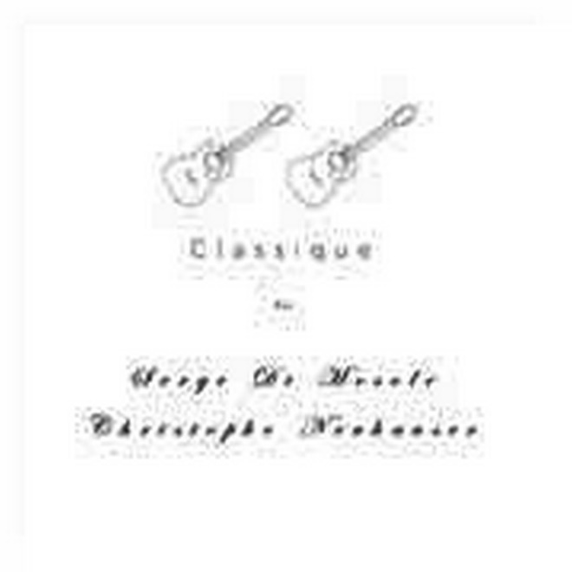
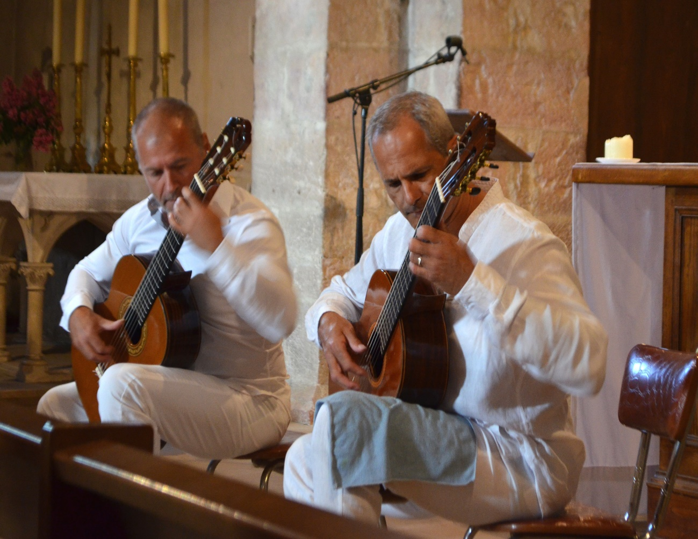
Cd Duo Di Mosole-Neuhauser Soler-Scarlatti-Bach-Haendel-Sor-Granados-De Falla-Piazzolla-Cardoso-Neuhauser-Di Mosole
Le duo Di Mosole-Neuhauser mejilla:
Soler-Scarlatti-Bach-Haendel-Sor-Granados-De Falla-Piazzolla-Cardoso-Neuhauser-Di Mosole

Slide 9
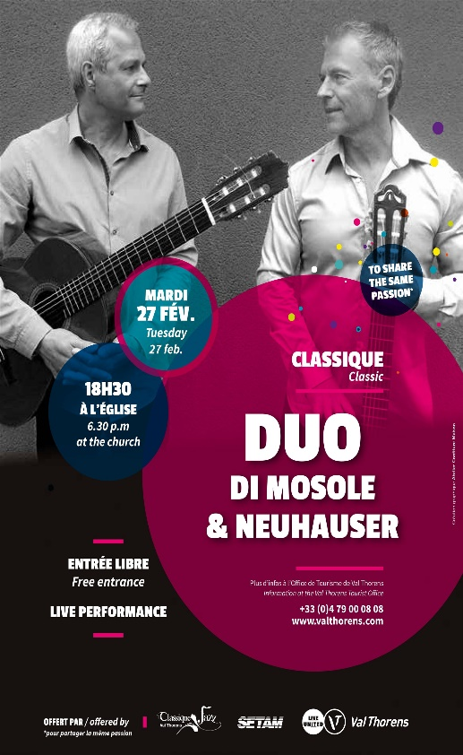
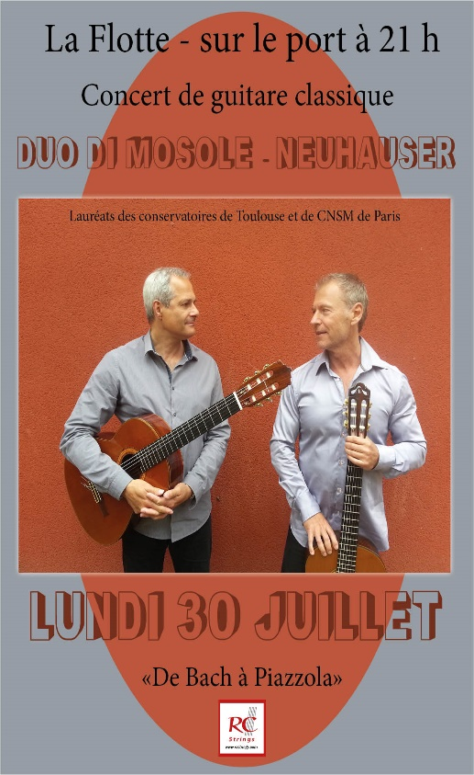
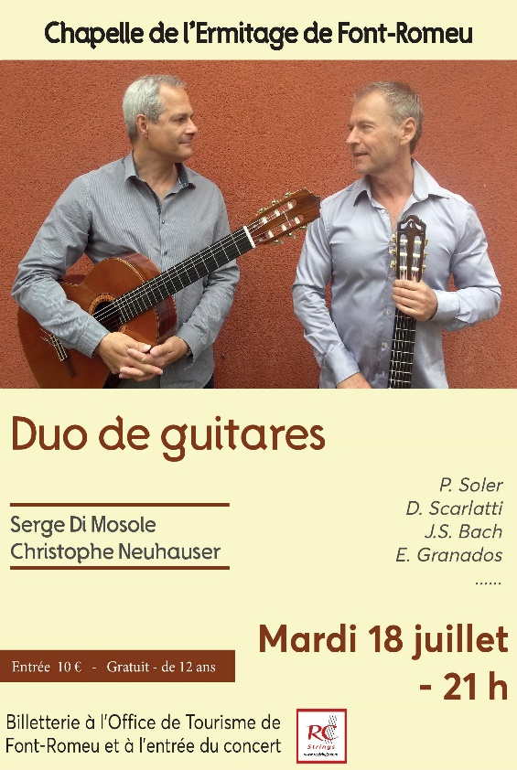
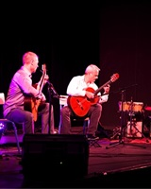
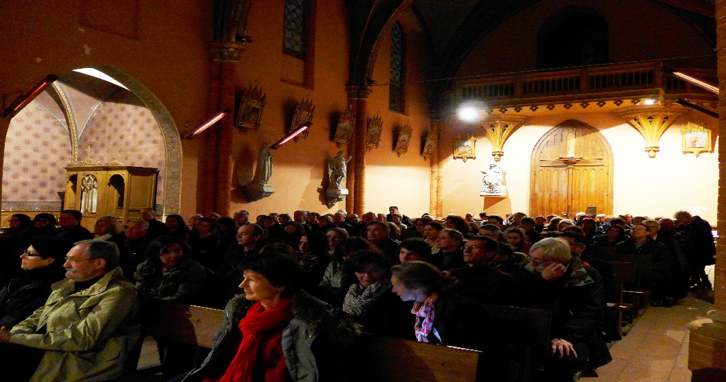
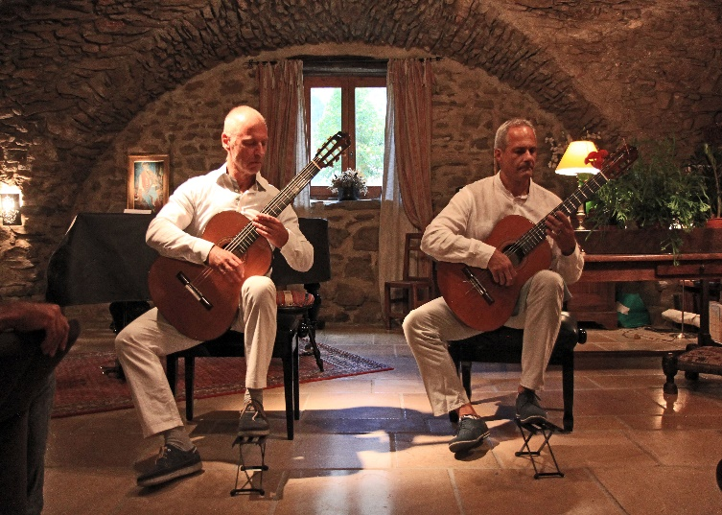

Slide 10
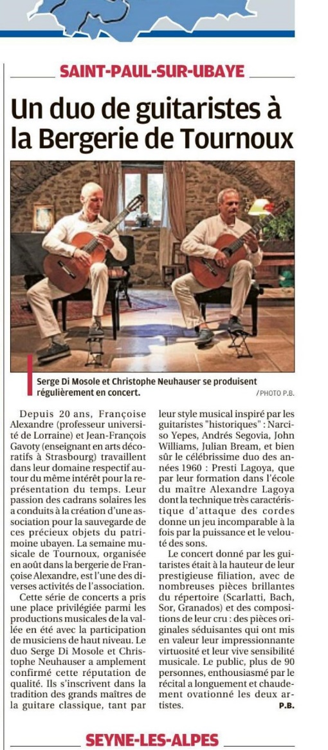
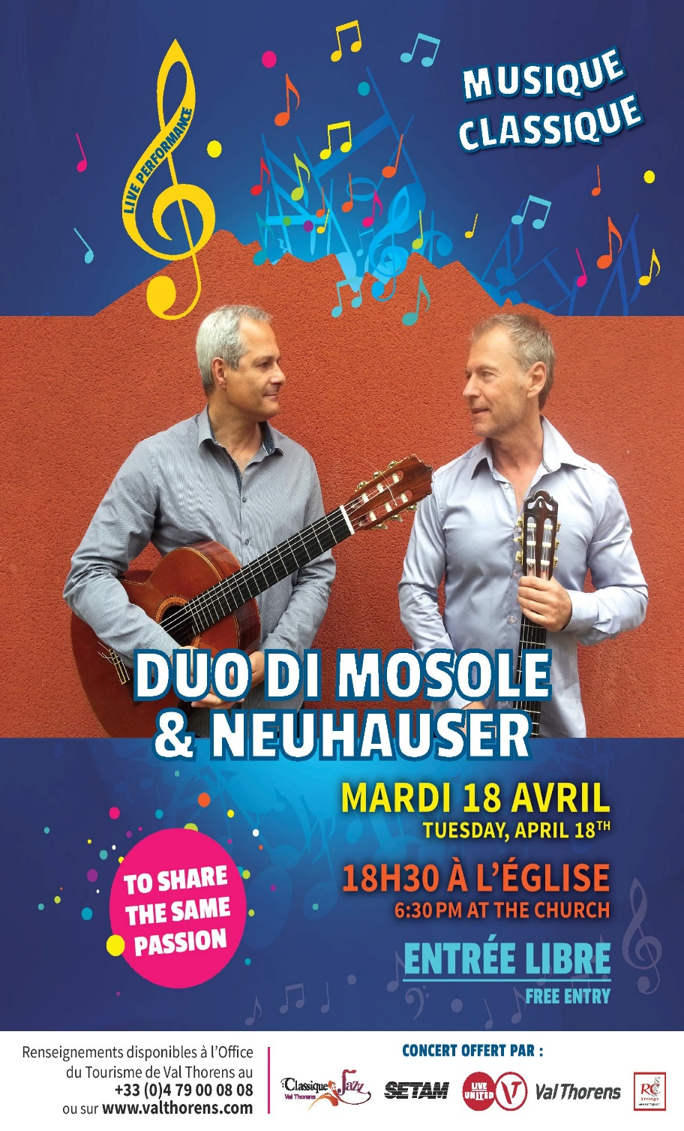
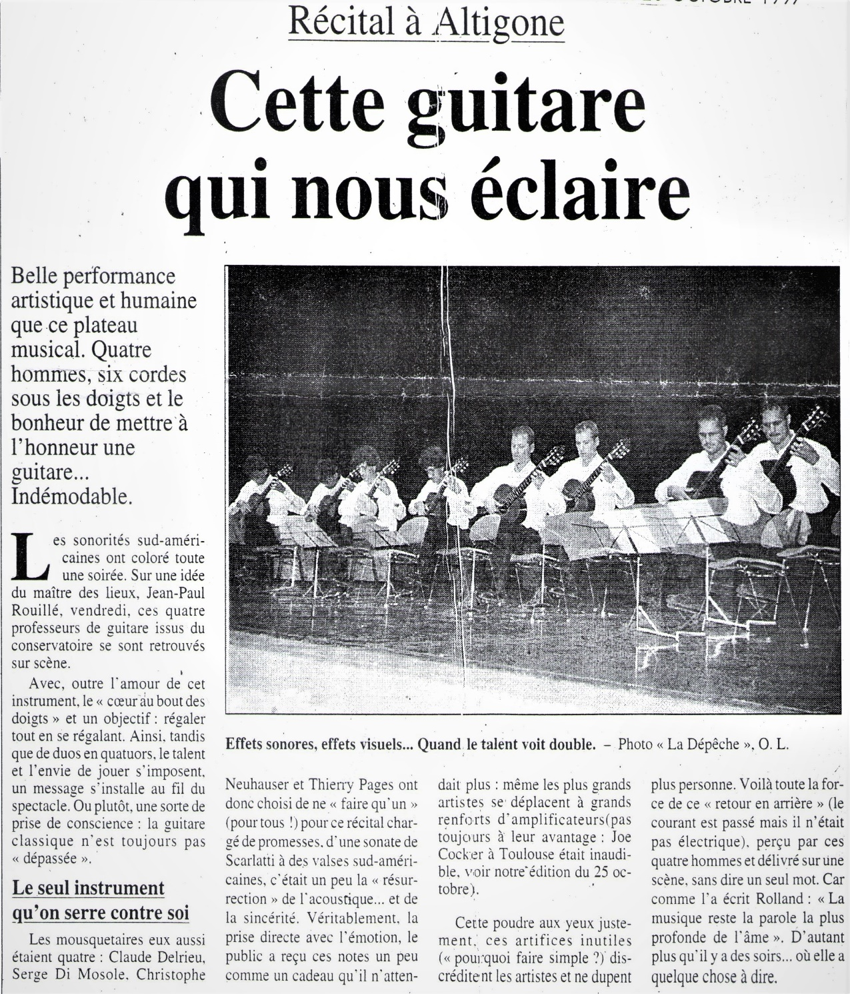

Slide 11
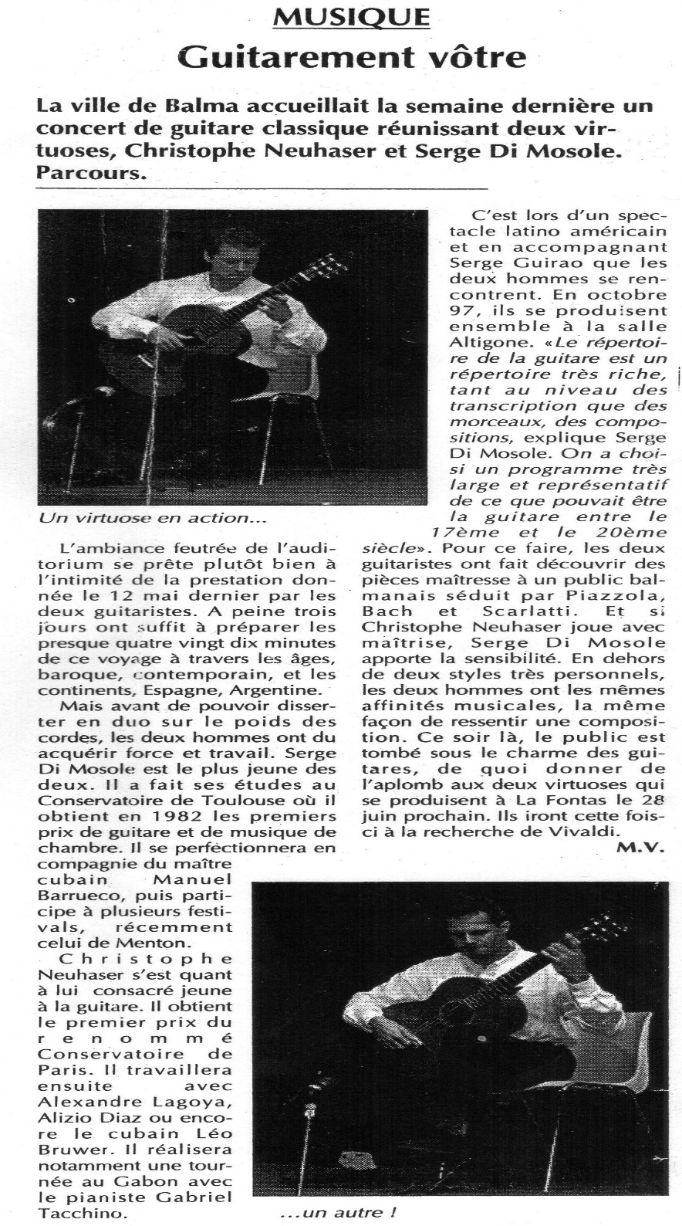
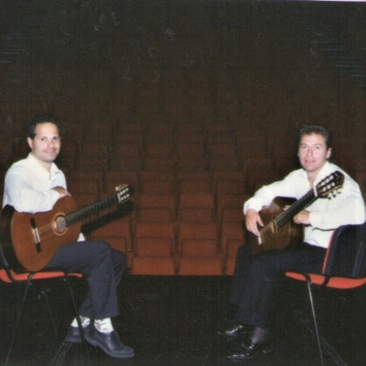
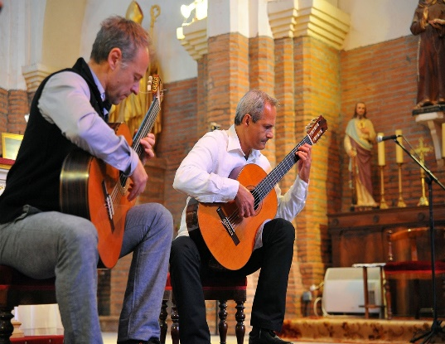
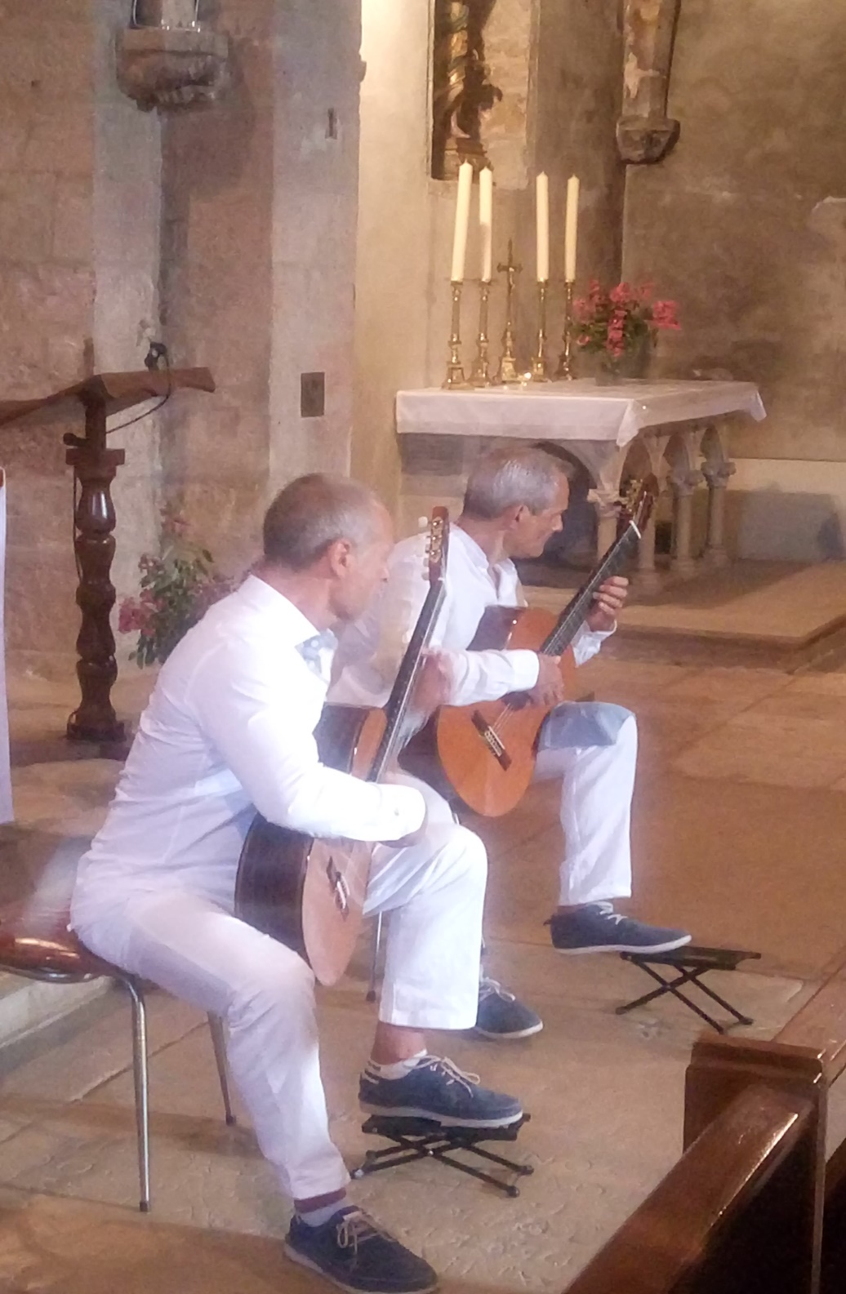
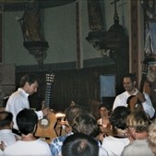
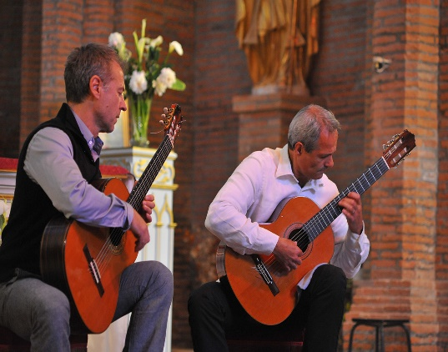
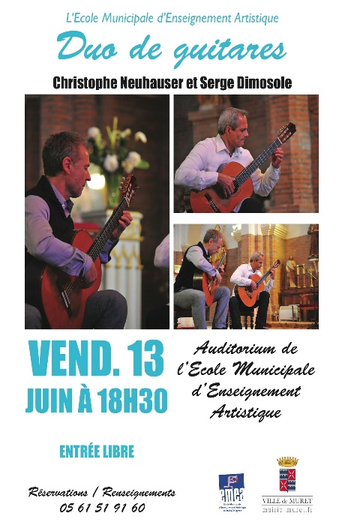
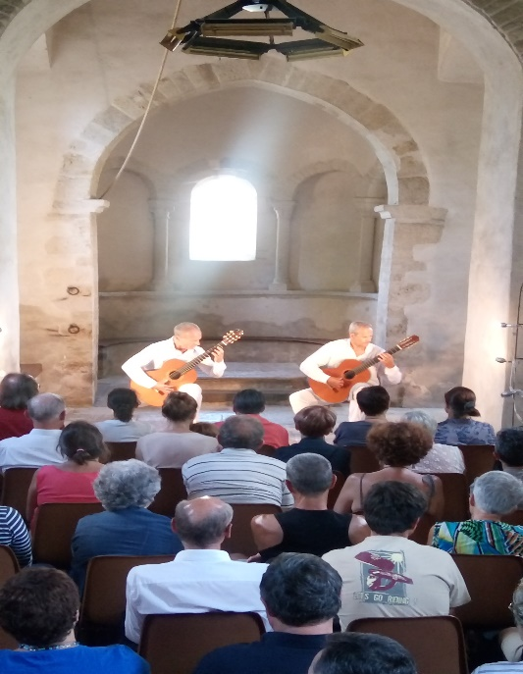

Slide 12
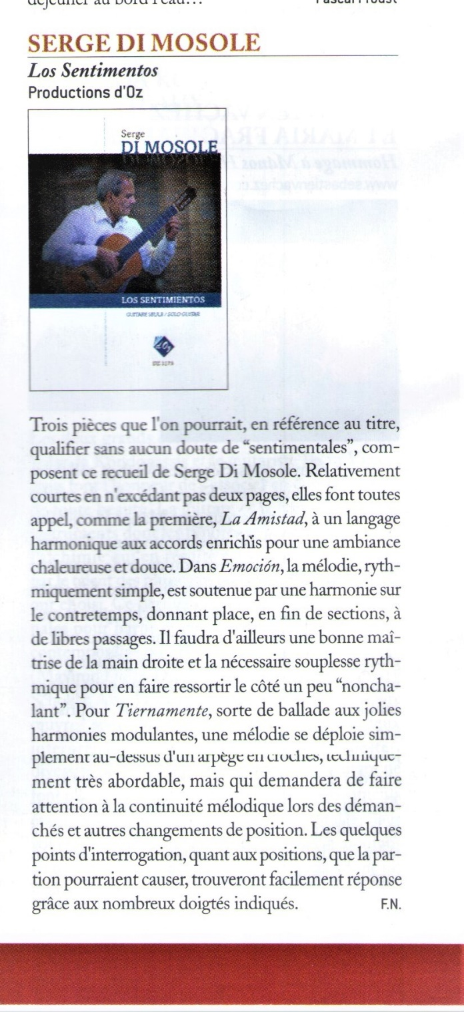
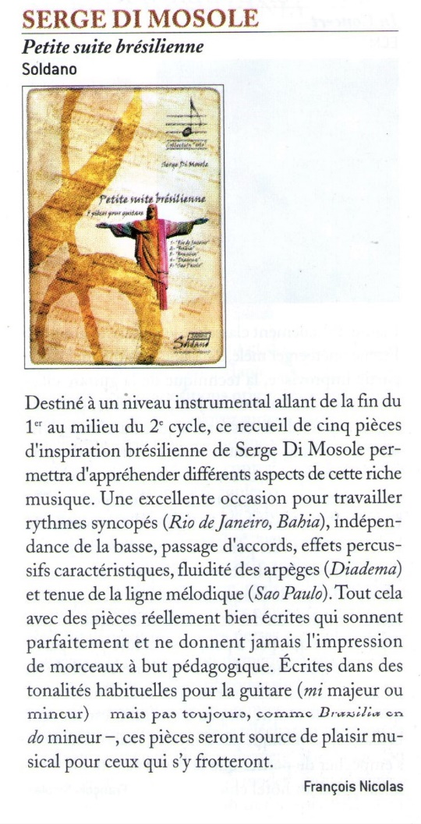
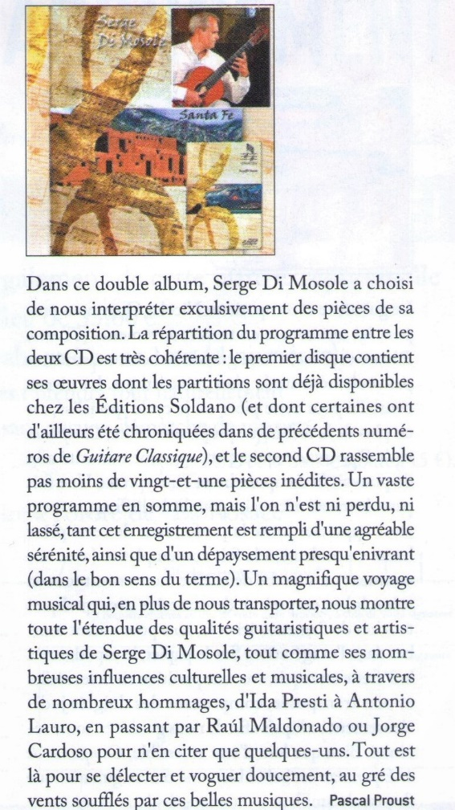
Critiques « Guitare classique magazine » (France) Critiques » Classical guitar magazine (States) voir sur le site

Slide 13
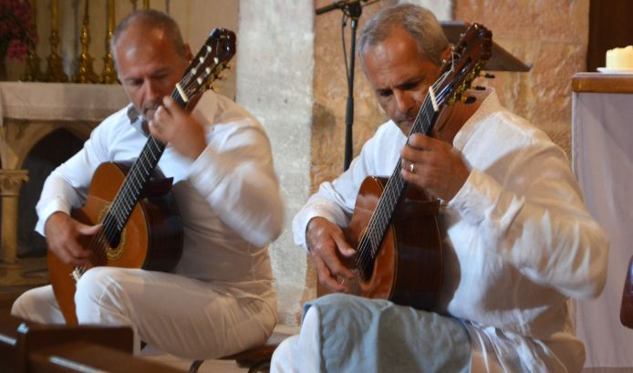
Duo Di Mosole-Neuhauser
programa
Programa

Slide 14
Un estilo, dos guitarras, 4 siglos de música
Sonata by A.P. Soler in D minor
Sonata by D. Scarlatti in D minor K. 173 L.447
English suite n ° 3 by J.S.Bach "current-sarabande-allegro
Chaconne-fugue and allegro by G.F.Haendel
Encouragement op 34 by F. Sor
Intermezzo by E.Granados
The brief life of Mr DeFalla
Lo que Vendra – Oublivion of A,Piazzolla
Milonga by J. Cardoso
Jongo by P.Bellinati
El pueblito de S.Di.Mosole
Waltz tribute to A.Lauro by Ch.Neuhauser
The crowd of Cabral arrgt Ch.Neuhauser
At the time of M's grandmother, Polnareff arrgt Ch.Neuhauser

Slide 15
Redes sociales - Sitio-plataformas
http://duo-dimosole-neuhauser.e-monsite.com/(site)
https://www.facebook.com/sergedimosolechristopheneuhauser (duo page)
https://www.facebook.com/dimosole (solo page)
https://twitter.com/dimosole (duo page)
https://www.deezer.com/fr/artist/5902177 (listening and downloading)
https://open.spotify.com/artist/4Cuc0MxQfb4FiellfZuCtn (listening and downloading)
https://www.amazon.fr/piazzolla-Christophe-Neuhauser-Serge-Mosole/dp/B00KMI7X96 (listening and downloading)

